Slide 1
DETERMINAÇÃO DO TEOR DE CLORO EM RESÍDUOS DE EMBALAGENS DE PLÁSTICO
Autores: Eraldo Henriques de Carvalho; Simone Costa Pfeiffer; e Claudiene Divina dos Santos da Costa

Slide 2
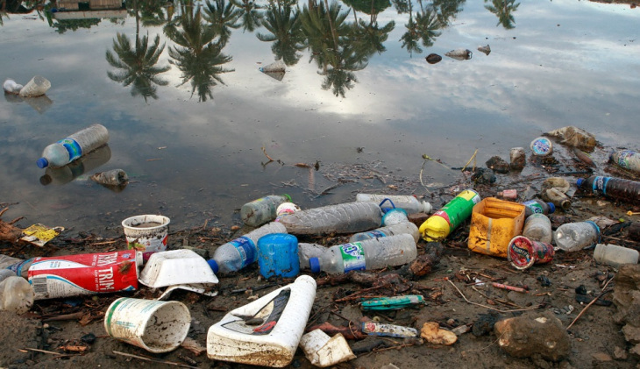
INTRODUÇÃO
PROBLEMÁTICA DAS EMBALAGENS PLÁSTICAS

Slide 3
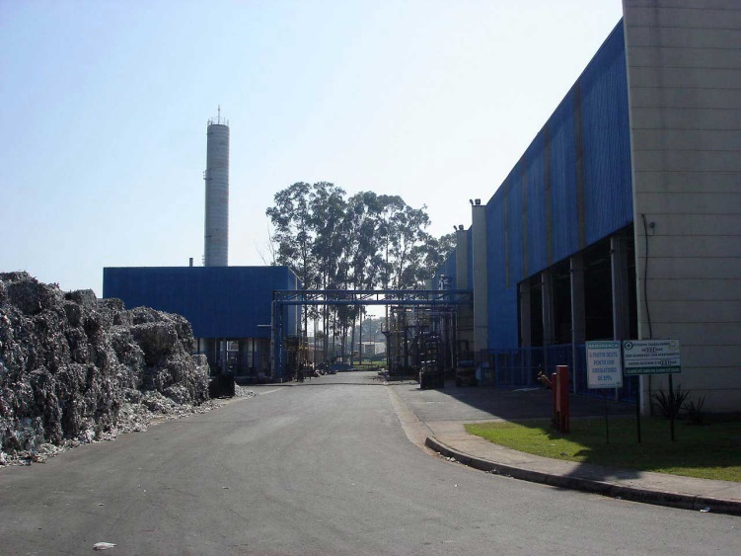
INTRODUÇÃO
PRINCIPAIS FORMAS DE DESTINAÇÃO DAS EMBALAGENS PLÁSTICAS:
- RECICLAGEM
(Nem todos os plásticos são potencialmente ou comercialmente recicláveis)

Slide 4
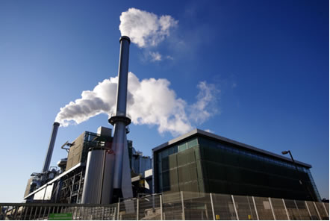
INTRODUÇÃO
PRINCIPAIS FORMAS DE DESTINAÇÃO DAS EMBALAGENS PLÁSTICAS:
- INCINERAÇÃO
(dioxinas e furanos – queima de materiais contendo cloro)

Slide 5
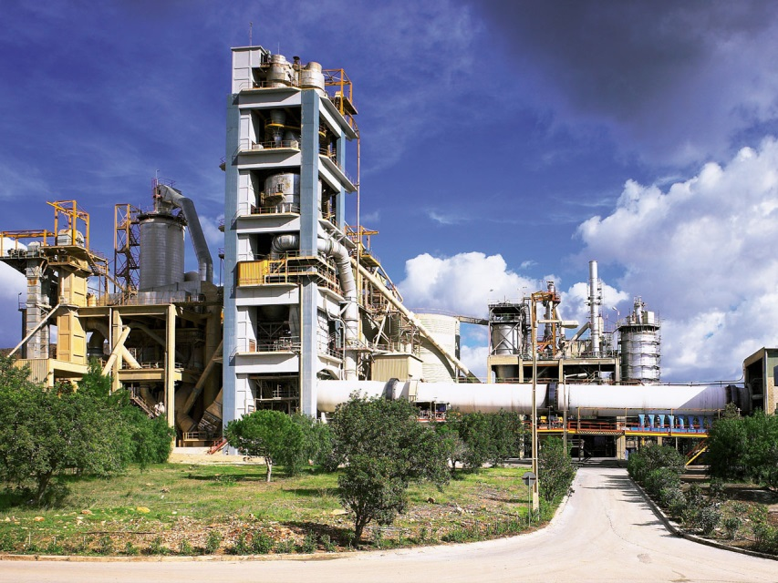
INTRODUÇÃO
PRINCIPAIS FORMAS DE DESTINAÇÃO DAS EMBALAGENS PLÁSTICAS:
- COPROCESSAMENTO EM CIMENTEIRAS
(Blend)

Slide 6

INTRODUÇÃO
COPROCESSAMENTO
Umidade reduz o potencial de combustão
Elevado teor de cloro - Incrustação nos ciclones

Slide 7
OBJETIVO
Analisar o teor de cloro em amostras de embalagens plásticas, a fim de classificá-las como adequadas ou não à destruição térmica em fornos de cimenteiras

Slide 8
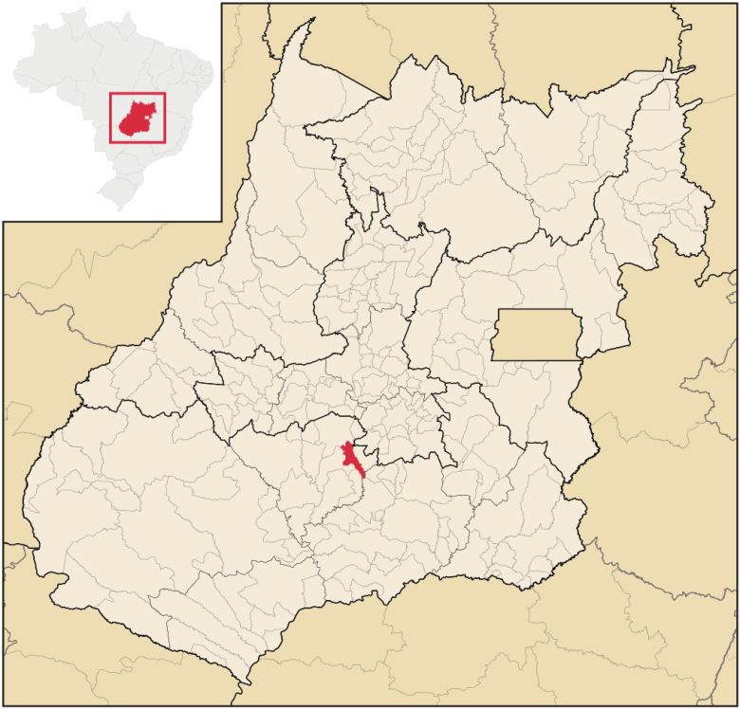
METODOLOGIA
LOCAL DA PESQUISA: Laboratório da indústria Intercement Brasil S.A – Cezarina/GO

Slide 9
METODOLOGIA
Método da determinação do teor de cloro: potenciometria, com eletrodo específico para cloretos de dupla junção da marca Hanna-HI/4107, em conformidade com a NBR ISO/IEC 17.025/2005.
As análises foram realizadas em triplicata em vinte amostras distintas de embalagens plásticas

Slide 10
METODOLOGIA
O critério de seleção das embalagens analisadas baseou-se na representatividade das destinadas ao coprocessamento na cimenteira existente no município em questão.
Tipos de embalagens analisadas: as da indústria calçadista, blister de alumínio, blister de plástico, bolsa de urina, rótulos laminados, de escovas de dente, de sabonete, de óleos, de hidratantes, de suporte chip, de capa de chuva, restos de lona, de creme de barbear, de esmalte para unhas, restos de isopor revestido com plástico e as de gel para cabelo.

Slide 11
RESULTADOS
Diversas amostras de embalagem plásticas apresentaram teor de cloro acima do exigido pela indústria cimenteira estudada (0,45%), bem como para as demais indústrias cimenteiras do Brasil (0,7%)
Apenas às da indústria calçadista e Blister de Alumínio atenderam os limites máximos de 0,45 e 0,7%.

Slide 12
RESULTADOS
Tipo de Resíduo | Alíquota 1 | Alíquota 2 | Alíquota3 | Concentração média de Cl⁻ (%)
Blister de plástico | 29,2 | 29,6 | 29,4 | 29,40
Embalagem de escova de dente | 31,7 | 31,2 | 31,6 | 31,50
Embalagem de sabonete | 0,78 | 0,94 | 0,88 | 0,87
Embalagem transparente kit óleos / hidratantes | 13,68 | 13,43 | 13,51 | 13,54
Capa de chuva | 19,00 | 18,87 | 18,83 | 18,90
Lona (preta/alaranjada) | 18,34 | 18,63 | 18,53 | 18,50
Embalagem de creme de barbear | 4,2 | 3,7 | 4,1 | 4,00
Embalagem de esmalte de unhas | 48,3 | 47,2 | 48,5 | 48,00
Embalagem gel de cabelo | 15,34 | 15,12 | 15,29 | 15,25

Slide 13
RESULTADOS
As “blendeiras” não recebem informações sobre o percentual de cloro existente nas embalagens plásticas, visto que as mesmas não possuem indicações nos rótulos ou em si próprias sobre a concentração de cloro em sua composição
O que se pode identificar é a tipologia da resina utilizada na fabricação das embalagens por meio da simbologia indicativa de reciclabilidade e identificação de materiais plásticos imposta pela norma da ABNT NBR 13.230 (2008)

Slide 14
CONCLUSÕES
Os resultados indicaram concentrações de cloro acima do exigido pela indústria cimenteira, aumentando os desafios para as blendeiras, já que precisam acertar a mistura dessas embalagens com outros resíduos isentos ou com baixo teor de cloro.
Por fim, o emprego de embalagens plásticas não cloradas torna-se ambientalmente importante, pois facilita sua destinação e reduz os custos com o tratamento térmico desse tipo de resíduo sólido.

Slide 15
OBRIGADO!!
PROF. DR. ERALDO HENRIQUES DE CARVALHO
ESCOLA DE ENGENAHARIA CIVIL E AMBIENTAL
UNIVERSIDADE FEDERAL DE GOIÁS
NÚCLEO DE RESÍDUOS SÓLIDOS E LÍQUIDOS
E-mail: carvalhoufg@gmail.com
FONE: (62) 3209-6093

